Slide 1
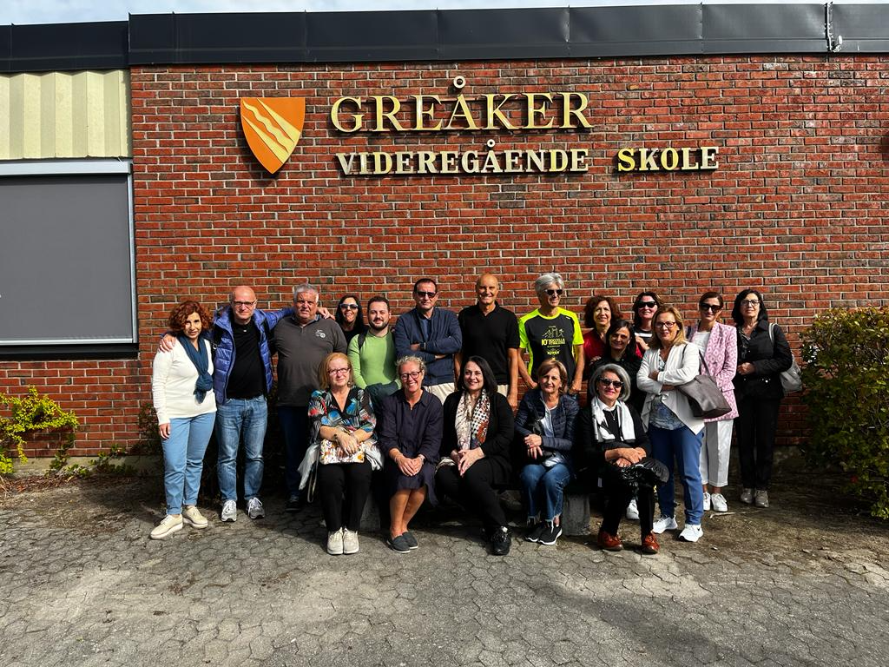
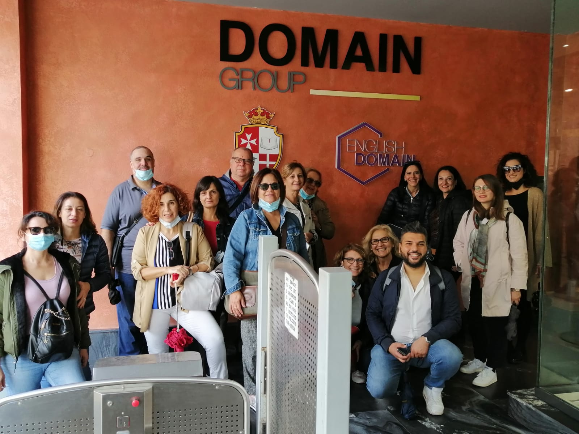
IIS MAZZONE PROGETTO ERASMUS+ «becOming european teachers»
MALTa - NORVEGIA

Slide 2
MALTA 8-11 NOVEMBRE 2021

Slide 3
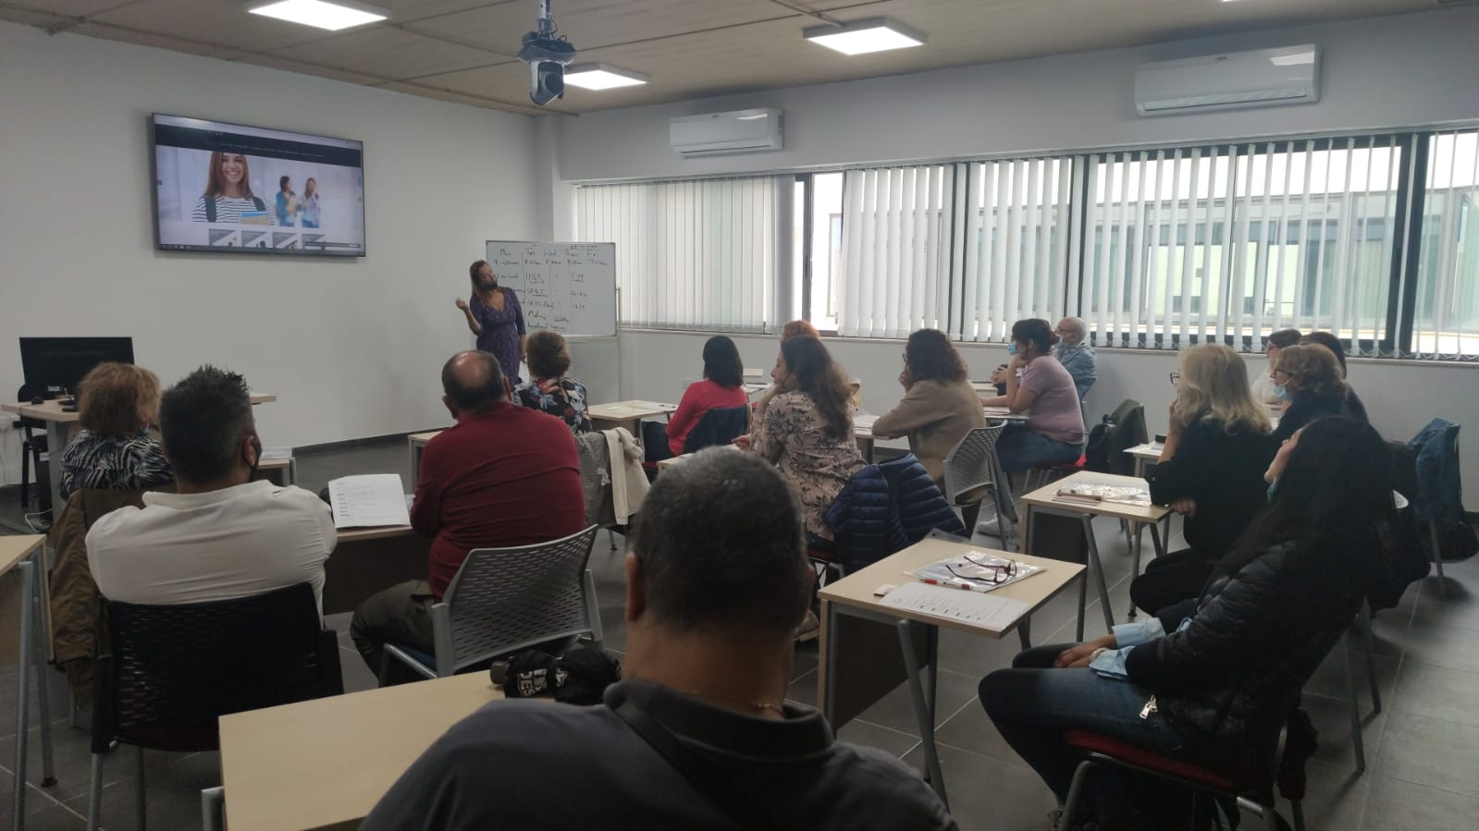
Corso di lingua inglese per docenti (General English course and aims and core concepts of the CLIL) e personale ata (General English course to acquire knowledge, skills to strengthen the international dimension of the Institute, especially in terms of student work/school experience)

Slide 4
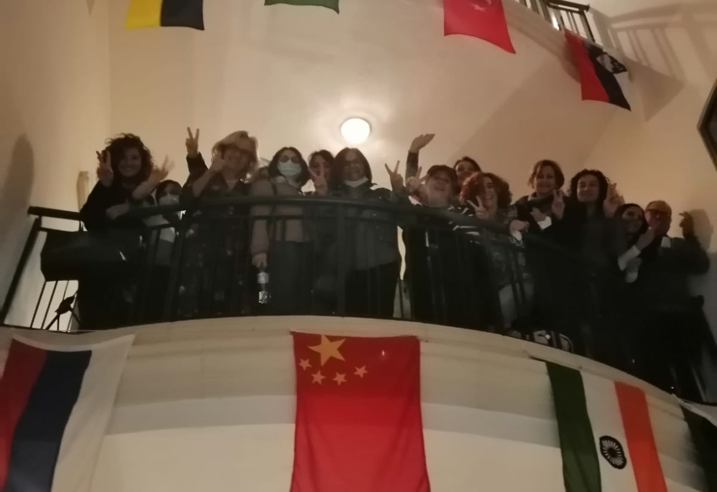
Attività di formazione finalizzate all’acquisizione e al potenziamento di competenze linguistiche
rafforzamento della dimensione internazionale dell’iis mazzone

Slide 5
Visita al MCAST the malta college of art, scienze & Technology
Confronto tra sistemi educativi (maltese e italiano) - Orientamento in entrata e in uscita - Integrazione dei cittadini stranieri

Slide 6
Visita a malta freeport

Slide 7
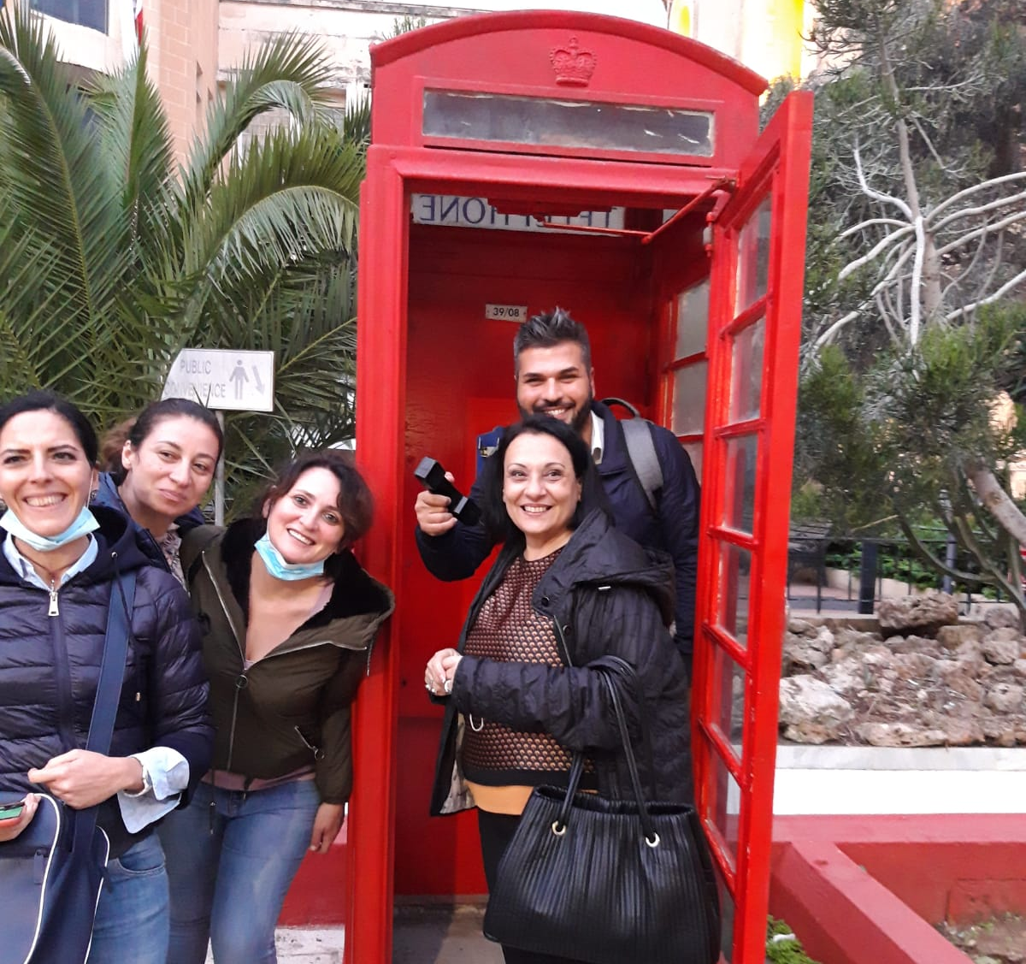
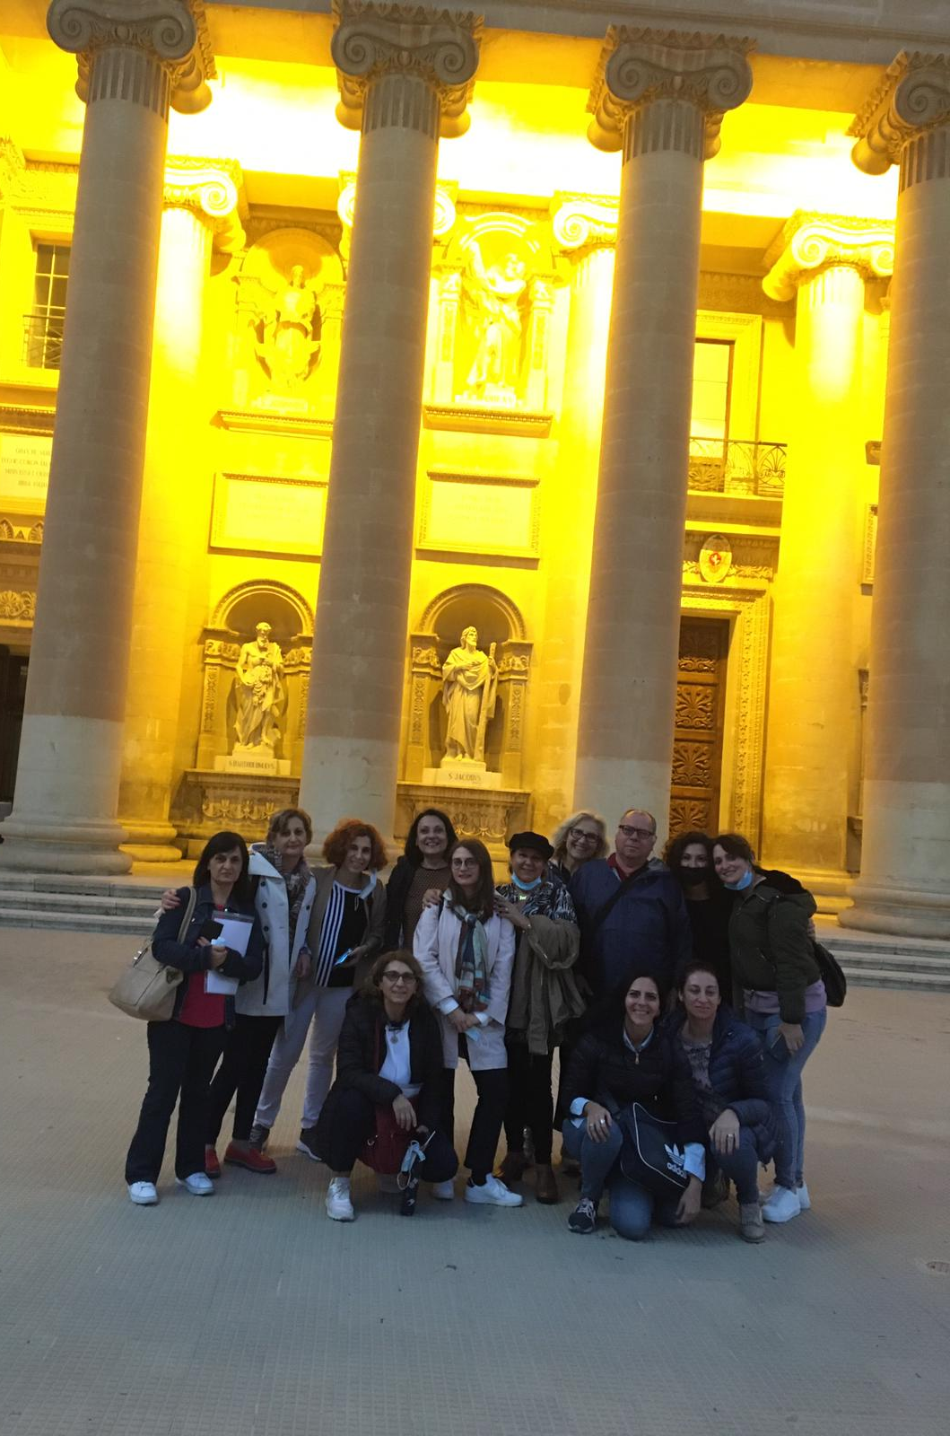
After school…

Slide 8
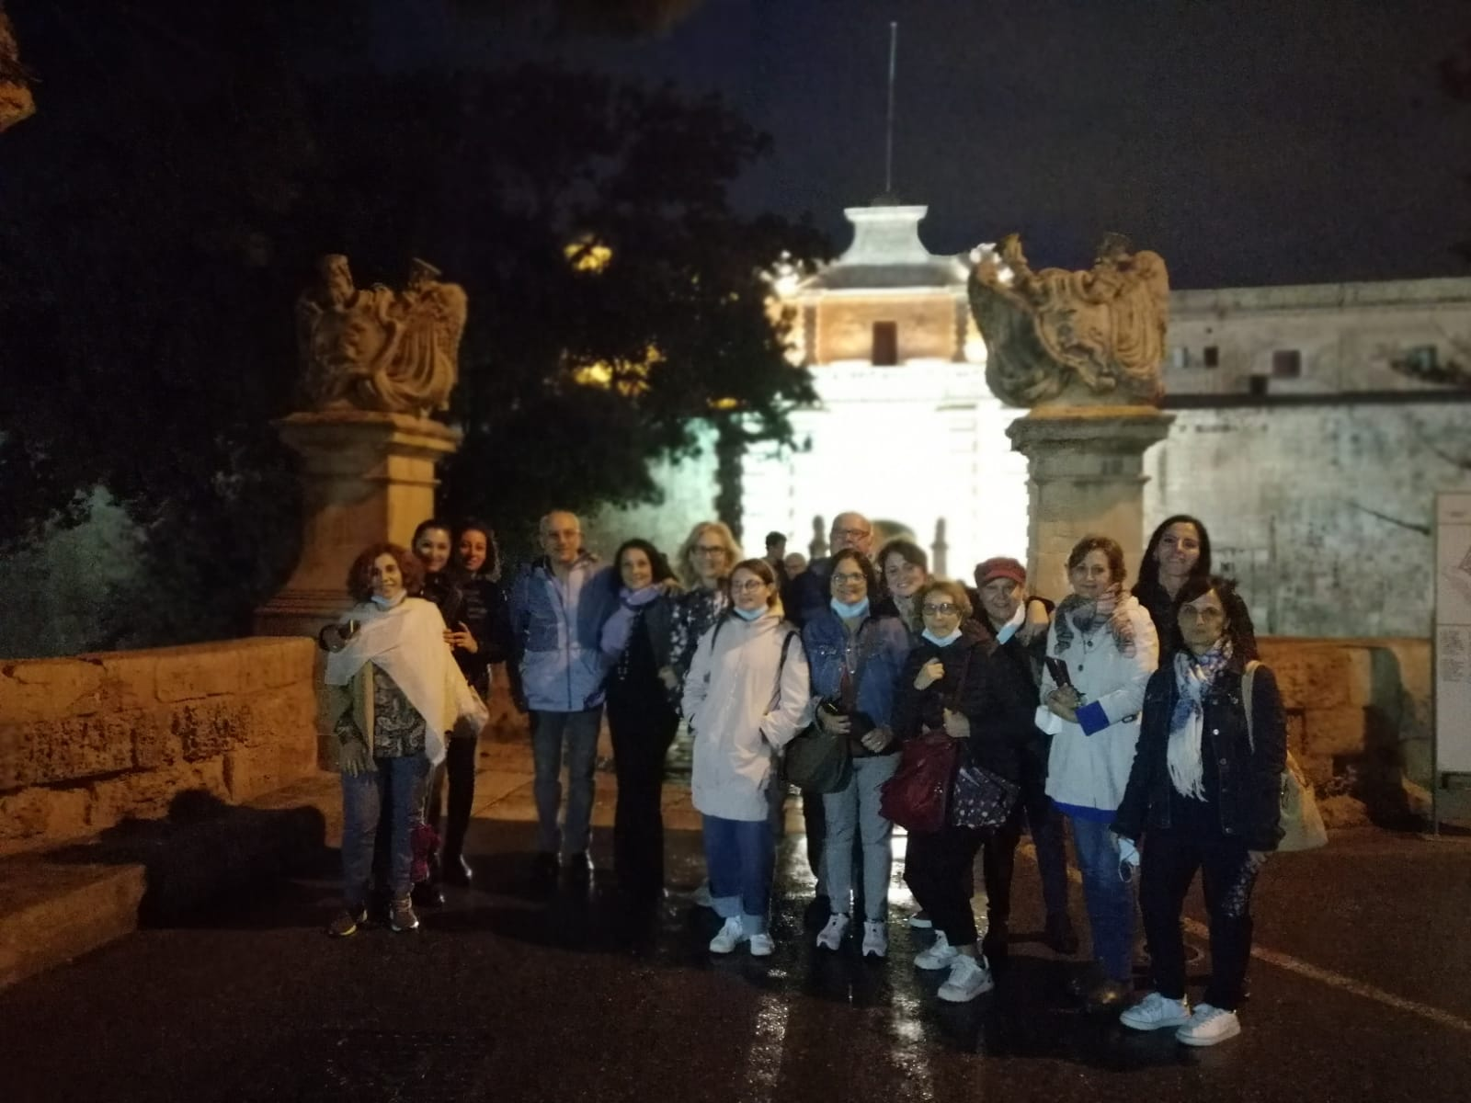
Mdina tour

Slide 9
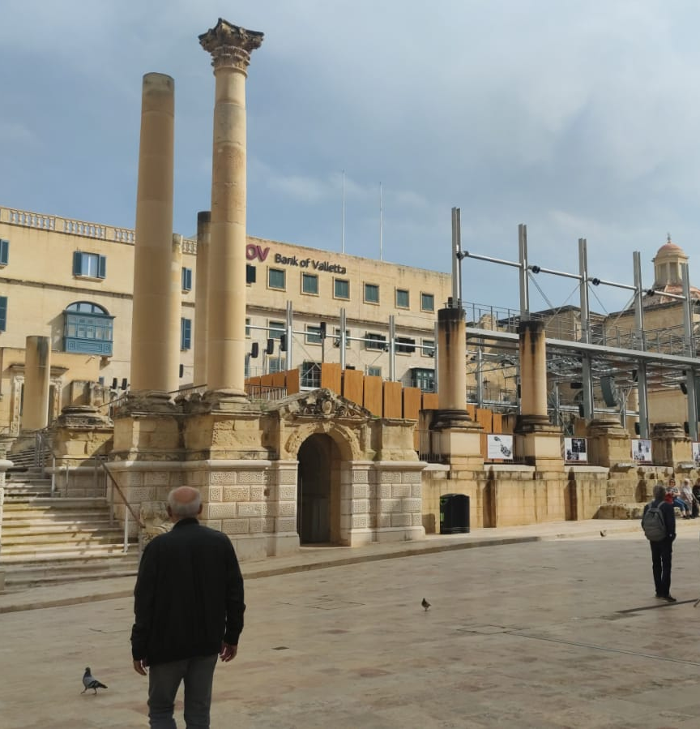
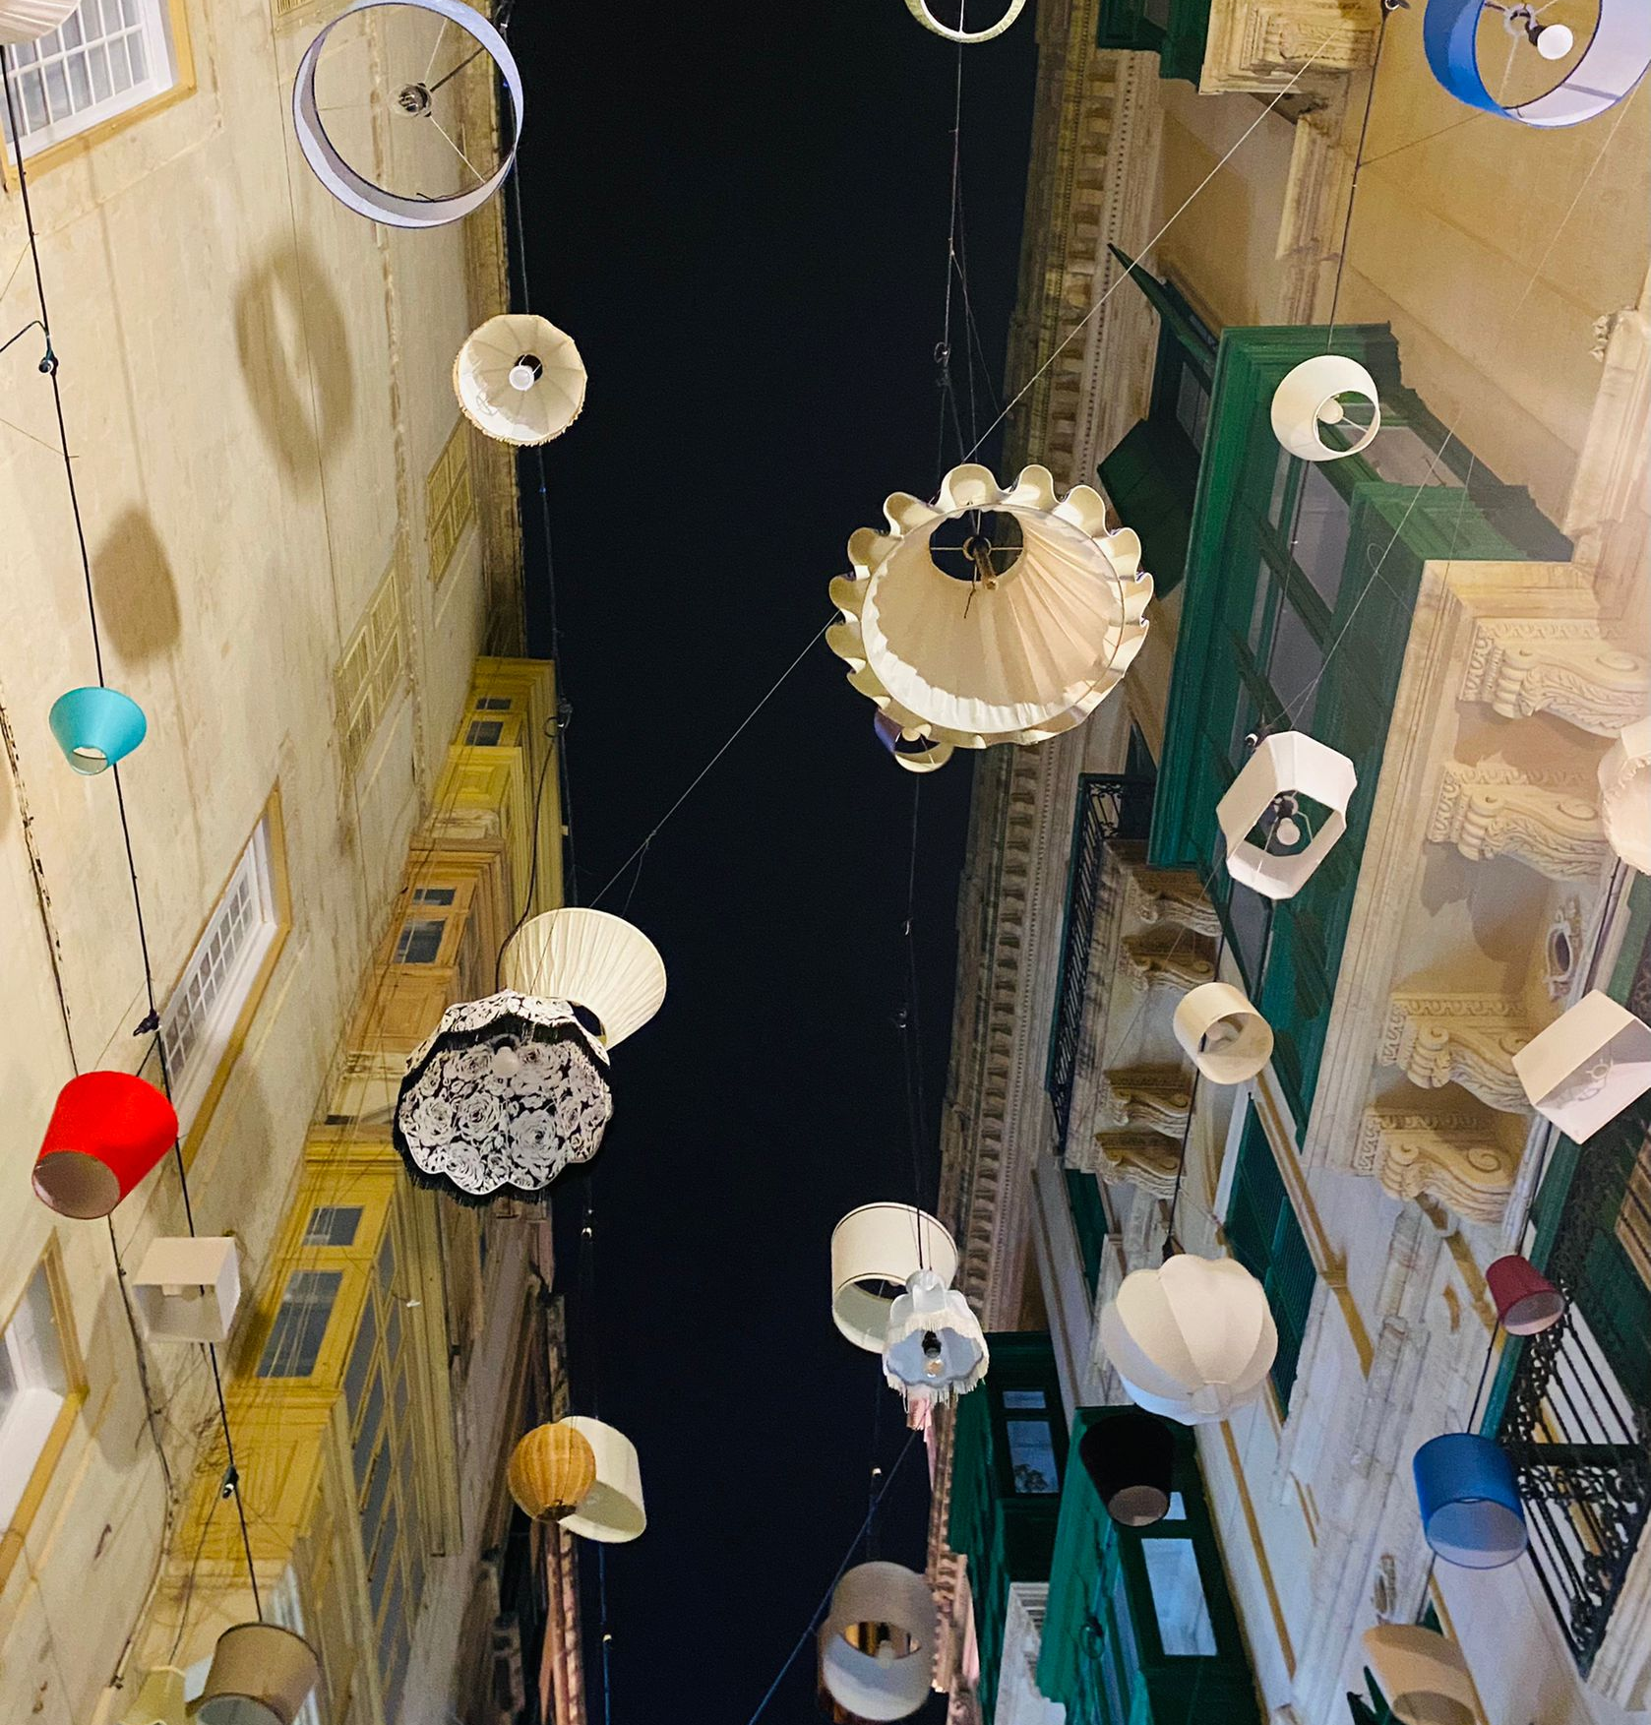
Visita guidata a valletta

Slide 10
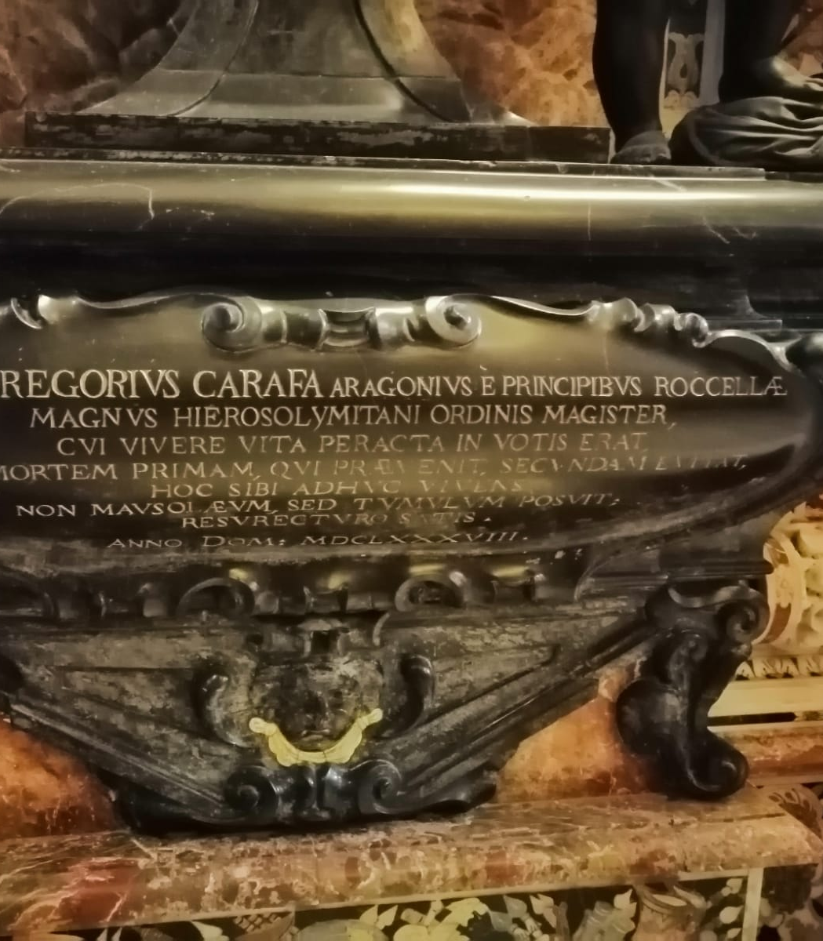
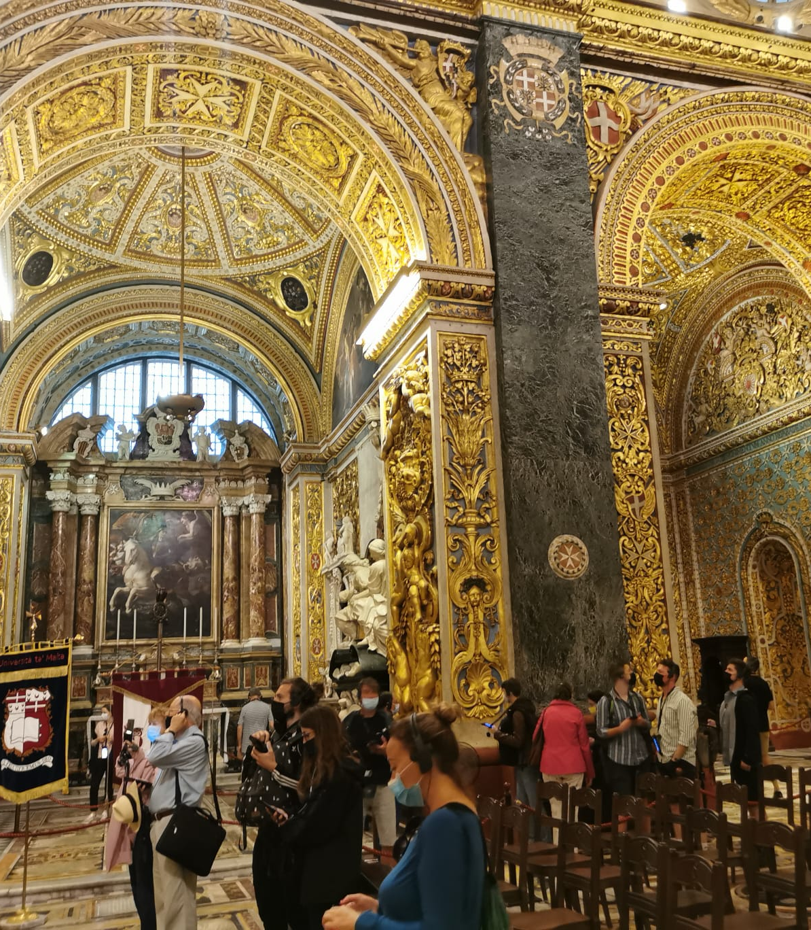
Co-cattedrale di san Giovanni mausoleo carafa

Slide 11
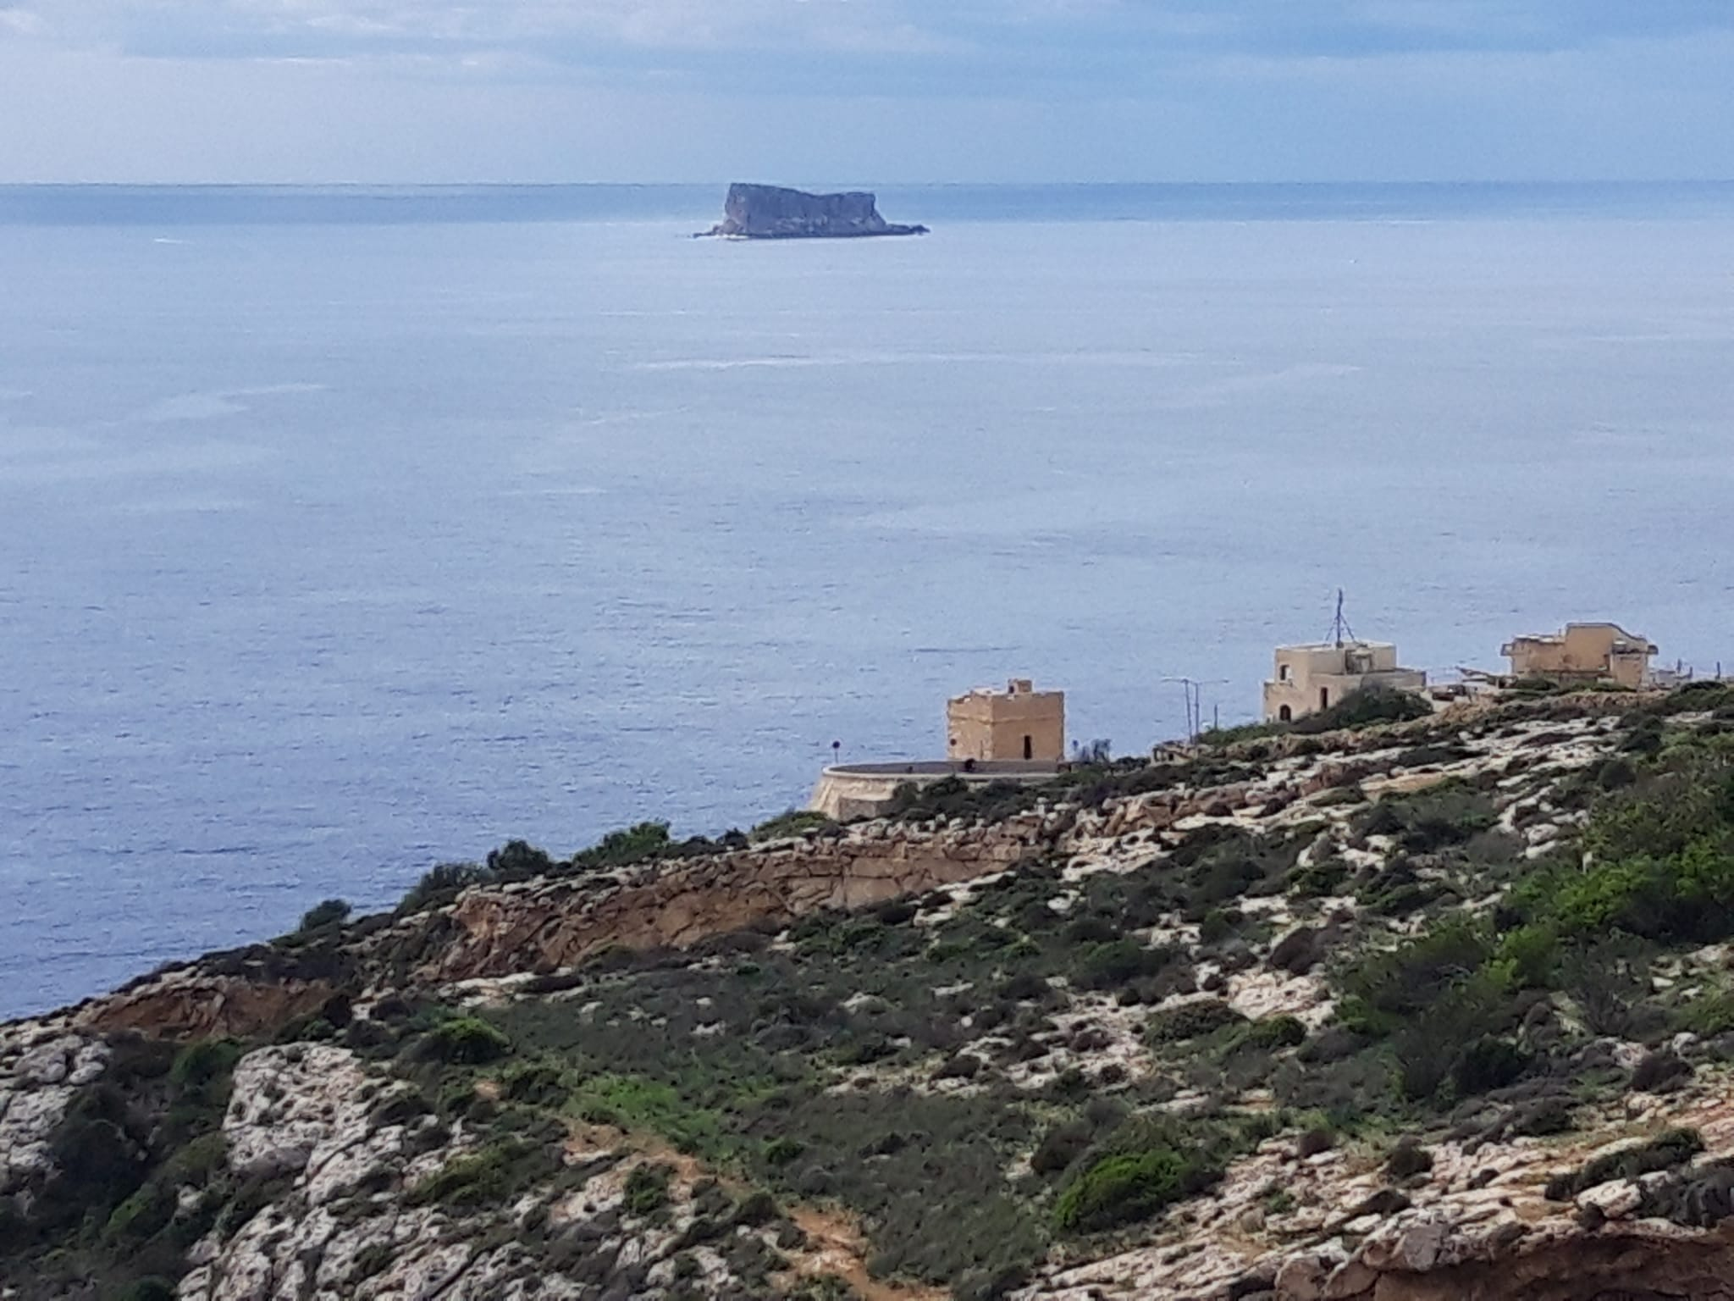
Blue grotto tour

Slide 12
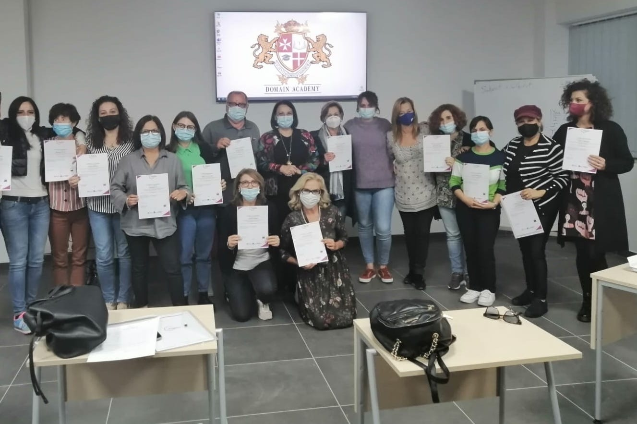
Obiettivi raggiunti
La mobilita’ ha consentito di cooperare e apprendere in un contesto internazionale migliorando la capacità di comunicare in inglese e di lavorare in gruppo in un ambiente multiculturale
di implementare, metodologie didattiche innovative per garantire il successo scolastico degli studenti
DI Progettare una lezione o una serie di lezioni CLIL

